Slide 1
IAKS MJERE
Program ruralnog razvoja 2014.-2020.
Listopad 2015. godine

Slide 2
Iaks mjere
Mjera 10
Poljoprivreda, okoliš i klimatske promjene
Mjera 11
ekološki uzgoj
mjera 13
Plaćanje područjima s prirodnim ograničenjima ili ostalim posebnim ograničenjima

Slide 3
Pravna osnova za PRR
Uredba (EU) br. 1305/2013 Europskog Parlamenta i Vijeća od 17. prosinca 2013. o potpori ruralnom razvoju iz Europskog poljoprivrednog fonda za ruralni razvoj (EPFRR) i stavljanju izvan snage Uredbe Vijeća (EZ) br. 1698/2005
Uredba (EU) br. 1306/2013 Europskog parlamenta i Vijeća od 17. prosinca 2013. o financiranju, upravljanju i nadzoru zajedničke poljoprivredne politike i o stavljanju izvan snage uredaba Vijeća (EEZ) br. 352/78, (EZ) br. 165/94, (EZ) br. 2799/98, (EZ) br. 814/2000, (EZ) br. 1290/2005 i (EZ) 485/2008
Uredba (EU) br. 1307/2013 Europskog parlamenta i Vijeća od 17. prosinca 2013. o utvrđivanju pravila za izravna plaćanja poljoprivrednicima u programima potpore u okviru zajedničke poljoprivredne politike i o stavljanju izvan snage Uredbe Vijeća (EZ) br. 637/2008 i Uredbe Vijeća (EZ) br. 73/2009
Delegirane i provedbene uredbe
Zakon o poljoprivredi („Narodne novine“ br. 30/2015)
Pravilnik o provedbi izravne potpore poljoprivredi i IAKS mjera ruralnog razvoja ( „Narodne novine“ br. 35/2015, 53/15, 69/15, 101/15)
Notes:
1306 – horizontalna, CC, financiranje, provedba, praćenje fonda
1307 – aktivni poljoprivrednik čl 28 Zakona, čl 14 Pravilnika, poljoprivredna aktivnost, održavanje zemljišta u stanju pogodnom za ispašu ili uzgoj čl 15 Pravilnika

Slide 4
Iaks mjere
Zahtjev za potporu se podnosi na jedinstvenom zahtjevu na kome se podnosi i zahtjev za potporu za izravna plaćanja Agenciji za plaćanja u poljoprivredi, ribarstvu i ruralnom razvoju
zemljište upisano u ARKOD, domaće životinje upisane u Jedinstveni registar domaćih životinja (JRDŽ).
površina gospodarstva iznosi minimalno 0,5 ha, a minimalna površina ARKOD parcele mora biti 0,05 ha, s izuzetkom za operaciju Uspostava poljskih traka (1ha),
Ugar, cvijeće i ukrasno bilje nije prihvatljivo za potporu kod M10 i M11

Slide 5
Zajedničke karakteristike
Mjera mora biti programirana u skladu s EU pravnim okvirom
Financiranje dijelom iz EPFRR a dijelom iz nacionalnog budžeta
Dobrovoljno sudjelovanje
Potpora temeljem kalkulacija (izgubljen prihod i povećani troškovi)
Obvezni zakonski zahtjevi („baseline“) uključuju, između ostaloga, poštivanje višestruke sukladnosti, gospodarenje gnojivima i pesticidima na održiv način, te uzgoj i držanje životinja sukladno važećim propisima
Zabrana duplog financiranja – za istu se aktivnost ne može ostvariti potpora iz više izvora
RH propisuju provedbu pojedinih mjera, te je istovremeno odgovorna za kontrolu utrošenih sredstava i praćenje provedbe programa.
Monitoring i evaluacija
M10 i M11
5 godišnja obvezno razdoblje, ulazak u sustav potpore zaključno s 2019. godinom
godišnje podnošenje zahtjeva tijekom obveznog razdoblja
definirane su posebne obveze kojih se ostali poljoprivrednici ne moraju pridržavati, na osnovnu njih je izračunat iznos potpore
Izobrazba i vođenje evidencije

Slide 6
Mjera 13 plaćanja područjima s prirodnim ograničenjima ili ostalim posebnim ograničenjima
Podmjere:
13.1. Plaćanja u gorsko planinskim područjima – GPP 226,00 €/ha
13.2. Plaćanja u područjima sa značajnim prirodnim ograničenjima – ZPO 119,85 €/ha
13.3. Plaćanja u područjima s posebnim ograničenjima – PPO 82,00 €/ha

Slide 7
CILJ MJERE
Zaustaviti ili umanjiti trend napuštanja poljoprivrednih površina
Napuštanje poljoprivrednih površina utječe na
  Bioraznolikost
  Eroziju tla
  Zarastanje površina
  Nestanak tradicionalnog načina života i tradicionalnih krajobraza
Prestanak poljoprivrednih aktivnosti i neodržavanje zemljišta dovodi do povećanog rizika širenja šumskih požara

Slide 8
Mjera 13 plaćanja područjima s prirodnim ograničenjima ili ostalim posebnim ograničenjima
ARKOD parcela sa minimalno 50% površine u području s ograničenjem
potpora dodjeljuje samo za površinu pod ograničenjem – ovisno o postotku ograničenja
odobreni iznos smanjuje se ovisno o veličini zatražene površine:
a) 20% za zatraženih više od 20 do zaključno 50 ha;
b) 30% za zatraženih više od 50 do zaključno 100 ha;
c) 50% za zatraženih više od 100 ha.

Slide 9
Mjera 13 plaćanja područjima s prirodnim ograničenjima ili ostalim posebnim ograničenjima
Područja su definirana na nivou JLS, ograničenje mora biti na minimalno 50% teritorija JLS; u slučaju ZPO na minimalno 60% KPP
Korisnici samo aktivni poljoprivrednici
Minimalni iznos 25 €/ha
Iznos potpore na temelju izgubljenog prihoda i povećanih troškova

Slide 10
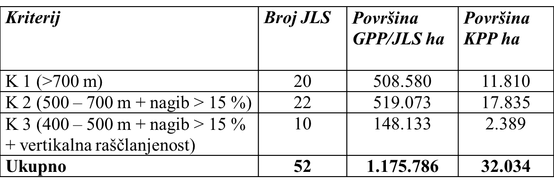
Gorsko planinsko područje - GPP
Kriteriji:
  Nadmorska visina – kratki vegetacijski period
  Nagib terena
  Kombinacija nadmorske visine i nagiba terena
Notes:
K3 - samo JLS koje graniče s JLS koja je definirana kroz K1 ili K2, vertikalna raščlanjenost je je visinska razlikom najviše i najniže točke, uzeto iz obzira ako je više od 500 m

Slide 11
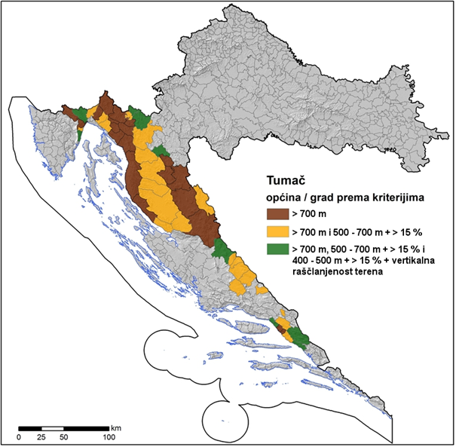
GPP

Slide 12
Područja sa značajnim prirodnim ograničenjima - ZPO
Kriteriji:
  Niska temperatura
  Suša
  Prekomjerna vlažnost tla
  Ograničena dreniranost tla
  Nepovoljna tekstura i kamenitost
  Plitka ekološka dubina
  Nepovoljna kemijska svojstva
  Nagib terena
Notes:
Svi kriteriji imaju propisani prag i definiciju

Slide 13
Zašto ovih 8 kriterija
Oko 200 različitih kriterija za prirodna ograničenja u prošlom programskom razdoblju
2006 DG Agriculture and Rural Development i JRC zajednički kreću u identifikaciju mogućih kriterija za određivanje prirodnih ograničenja:
  Klasifikacija mora biti bazirana na ograničenju, a ne na načinu upravljanja zemljištem
  Kriteriji moraju biti primjenjivi na poljoprivredu općenito, ne na specifični vid proizvodnje (izbjegavanje proizvodno vezane potpore)
  Kriteriji se odnose na definiranje ograničenja, ne na shemu potpore (u toj fazi nema kriterija prihvatljivosti i kalkulacija);
  Kriteriji trebaju biti primjenjivi na cijelom teritoriju Europe.
  Moraju osigurati zajednički okvir za provedbu mjere
  Kriteriji trebaju biti jasni, jednostavni, čvrsti, razumljivi i prikladni za potrebe provođenja poljoprivredne politike
  Uzimajući u obzir da tijekom godina meteorološki uvjeti variraju, mora se koristiti probabilistički pristup – vjerojatnost pojavnosti veća od 20%, u 7 od 30 godina
  Da bi podaci bili vjerodostojni, potrebno je praćenje podataka u neprekinutom nizu od minimalno 30 godina

Slide 14
Fine tuning postupak - Detaljno ujednačavanje ZPO
Obavezan postupak za sve DČ (čl. 32/3 Uredbe 1305/2013)
Postupak se mora provesti u cijelosti korištenjem točnih i adekvatnih podataka,
Koriste se podaci koji su mjerodavni za utvrđivanje da li prirodna (biofizička) ograničenja još uvijek otežavajuće utječu na poljoprivrednu proizvodnju.
  Podaci se moraju ažurirati minimalno jednom u sedam godina, kako bi područja sa značajnim ograničenjima bila vjerodostojno prikazana
  Za svaki biofizički kriterij nekoliko pokazatelja (navodnjavano, odvodnja, staklenici/plastenici, terase, SO)
  Područje može biti definirano kao PO bez da istovremeno postoji i ekonomski gubitak u usporedbi s područjem bez ograničenja
Notes:
The above requirement also applies to areas facing specific constraints which are delimited by combination of criteria as referred in Article 32(4). In both delimitation cases fine-tuning is compulsory.

Slide 15
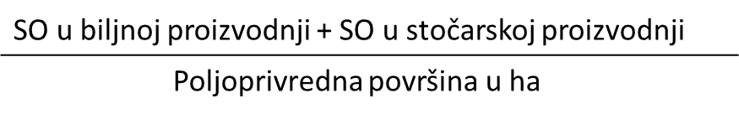
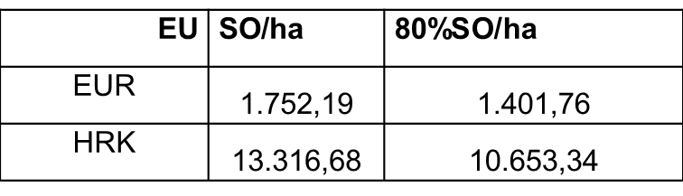
Fine tuning postupak - Detaljno ujednačavanje ZPO
Prag je 80% SO na nivou EU
SO/ha =
Notes:
Standard output – Standardni ekonomski rezultat - novčana vrijednost proizvodnje poljoprivrednog proizvoda izraženu u proizvođačkim cijenama na vratima gospodarstva koja uključuje prodaju, potrošnju na gospodarstvu, potrošnju u kućanstvu, promjene u zalihama glavnih proizvoda i nusproizvoda biljne i stočarske proizvodnje, isključena su izravna plaćanja, porez na dodanu vrijednost i ostali porezi.

Slide 16
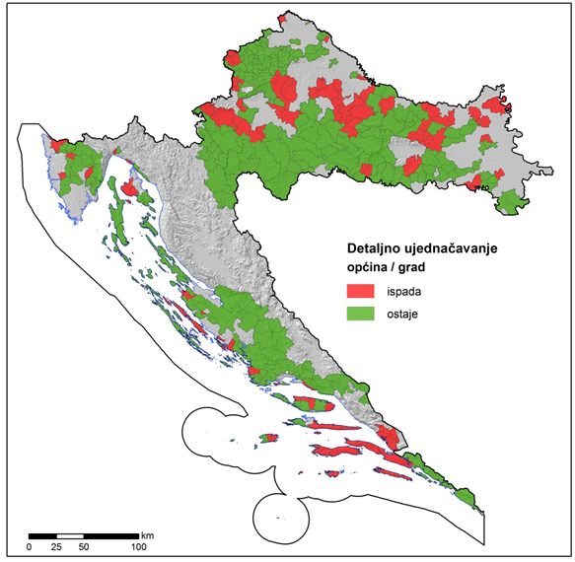
nakon provedenog FT
Notes:
224 JLS, 42% teritorija RH

Slide 17
Područja s posebnim ograničenjima
Područja na kojima postoje posebna ograničenja (karakteristična za DČ) te ako na tim područjima postoji potreba da se nastavi održavati zemljište kroz poljoprivredne aktivnosti, kako bi se zaštitio ili poboljšao okoliš, sačuvao krajobraz te očuvao turistički potencijal područja ili kako bi se zaštitila obala.
Njihova ukupna površina ne smije preći 10 % površine države članice

Slide 18
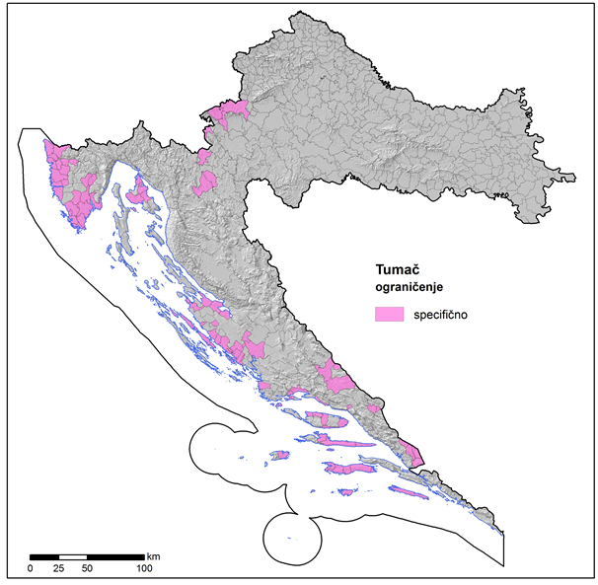
Područja s posebnim ograničenjima - krš

Slide 19
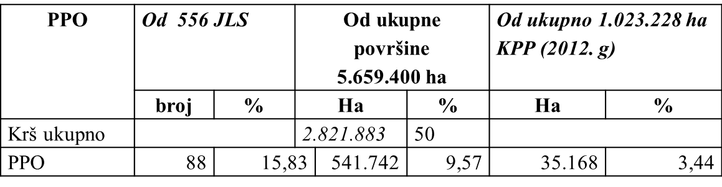
Područja s posebnim ograničenjima - krš

Slide 20
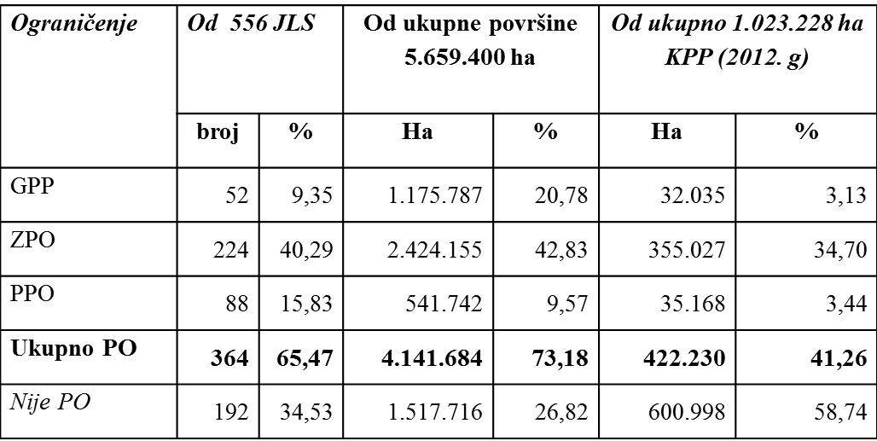
Područja s ograničenjima - završno

Slide 21
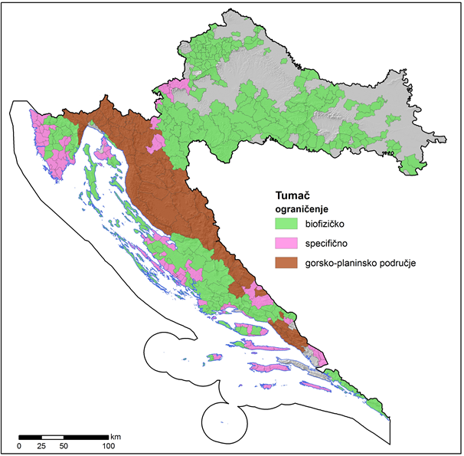
Područja s ograničenjima – integrirana karta

Slide 22
mjera 11 „ekološki uzgoj”
Podmjere:
11.1. Plaćanja za prijelaz na ekološke poljoprivredne prakse i metode - EKOP
Oranične kulture: 289,82 + 20% = 347,78 €/ha
Povrće: 480,78 + 20% = 576,94 €/ha
Višegodišnji nasadi: 723,48 + 20% = 868,18 €/ha
Trajni travnjaci: 258,28 +20% = 309,94 €/ha
11.2. Plaćanja za održavanje ekoloških poljoprivrednih praksi i metoda – EKO
Oranične kulture: 289,82 €/ha
Povrće: 480,78 €/ha
Višegodišnji nasadi: 723,48 €/ha
Trajni travnjaci: 258,28 €/ha

Slide 23
CILJ MJERE
Povećanje površina pod ekološkom proizvodnjom uključivanjem novih ekoloških proizvođača, ali i zadržavanjem postojećih proizvođača u sustavu proizvodnje
Korištenje okolišno prihvatljivih metoda uzgoja koje nemaju negativan utjecaj na tlo, zrak, vodu i bioraznolikost
Umanje negativnog učinka konvencionalne poljoprivrede na okoliš uz proizvodnju zdrave hrane
Povećanje bioraznolikosti i očuvanje genetskih resursa u poljoprivredi

Slide 24
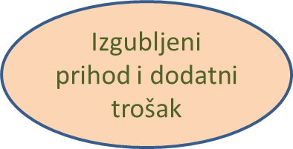

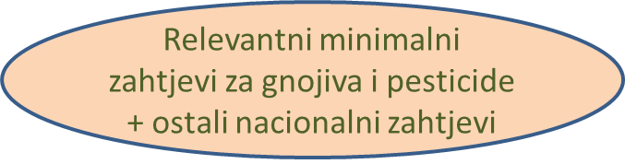


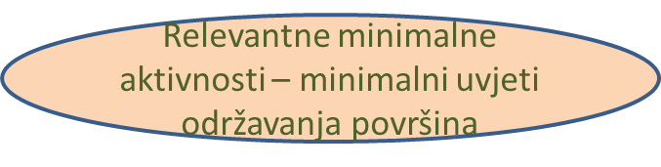
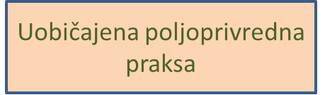

POTPORA

Slide 25
POTPORA
Potpora se isplaćuje kao naknada za gubitak prihoda i dodatnih troškova nastalih zbog pridržavanja posebnih uvjeta koji nadilaze obvezne zakonske zahtjeve i uobičajenu poljoprivrednu praksu
Potpora je izračunata usporedbom prosječne BM za uobičajene poljoprivredne prakse u konvencionalnoj i ekološkoj proizvodnji. U iznos je uračunat i trošak nadzora i certificiranja.
Notes:
Bruto marža – doprinos pokrića, iznos koji ostaje nakon što se od ostvarenog prihoda oduzmu varijabilni troškovi (promjenjivi ovisno o obujmu proizvodnje)

Slide 26


PRELAZAK SA KONVENCIONALNE NA EKOLOŠKU PROIZVODNJU
Zatražiti prvi pregled kontrolnog tijela
Ekološka proizvodnja se mora provoditi prema odredbama
  Uredbe Vijeća (EZ) br. 834/2007
  Uredbe Komisije (EZ) br. 889/2008
  Pravilnika o ekološkoj proizvodnji (“Narodne novine” br. 86/13)
Obvezno razdoblje prelaska sa konvencionalne na ekološku proizvodnju:
dvije godine za oranice, povrće i pašnjake
tri godine za višegodišnje nasade,
(mogućnost skraćivanja prijelaznog razdoblja u skladu sa Uredbom Komisije (EZ) br. 889/2008)

Slide 27
M 11.1. EKOP - UVJETI ZA ULAZAK U SUSTAV POTPORE
  Površina koja se prijavljuje je ARKOD parcela u cijelosti uključena u sustav kontrole ovlaštenog kontrolnog tijela, te je upisana u Upisnik subjekata u ekološkoj proizvodnji kao parcela u prijelazu na ekološki uzgoj
  Korisnik je dužan tijekom obveznog razdoblja provoditi ekološku proizvodnju na istim površinama u skladu s podnesenim zahtjevom za ulazak u sustav potpore
  Korisnik preuzima petogodišnju obvezu provođenja M11
  Agencija za plaćanja na temelju podataka iz jedinstvenog zahtjeva donosi Odluku o ulasku u sustav potpore, kojom se utvrđuje obvezna površina za kontrolu koju korisnik mora zadržati tijekom obveznog razdoblja;

Slide 28
M 11.1. EKOP – OBVEZE
  Izobrazba 18 sati
  Savjetovanje, sudjelovanje na demonstracijskoj aktivnosti 6 sati
  EKOP korisnik mora biti upisan u Upisnik subjekata u ekološkoj proizvodnji prilikom podnošenja zahtjeva
Gnojidba, zaštita bilja i agrotehnika sukladno Uredbi (EZ) 889/2008 i Uredbi (EZ) 834/2007
  Tijekom obveznog razdoblja obavljati ekološki uzgoj u prijelazu na ekološke poljoprivredne prakse i metode i nastaviti s održavanjem ekoloških poljoprivrednih praksi i metoda na poljoprivrednom zemljištu u sustavu ekološke proizvodnje na najmanje onoliko ha koliko je navedeno u Odluci o ulasku u sustav potpore.
  Provoditi mjeru na istim površinama u skladu s podnesenim zahtjevom za ulazak u sustav potpore i donesenom Odlukom za ulazak u sustav potpore
  Nakon završetka prijelaznog razdoblja obaveza je nastaviti ekološku proizvodnju na istim površinama koje su bile navedene u zahtjevu

Slide 29
M 11.2. EKO - UVJETI ZA ULAZAK U SUSTAV POTPORE
  Površina koja se prijavljuje je ARKOD parcela u cijelosti uključena u sustav kontrole ovlaštenog kontrolnog tijela, te je upisana u Upisnik subjekata u ekološkoj proizvodnji kao parcela u održavanju ekološkog uzgoja
  Korisnik je dužan tijekom obveznog razdoblja provoditi ekološku proizvodnju na istom broju hektara u skladu s podnesenim zahtjevom za ulazak u sustav potpore
  Korisnik preuzima petogodišnju obvezu provođenja M11
  Agencija za plaćanja na temelju podataka iz jedinstvenog zahtjeva donosi Odluku o ulasku u sustav potpore, kojom se utvrđuje obvezna površina za kontrolu koju korisnik mora zadržati tijekom obveznog razdoblja;

Slide 30
M 11.2. EKO – OBVEZE
  Izobrazba, savjetovanje, sudjelovanje na demonstracijskoj aktivnosti 6 sati
  EKO korisnik mora biti upisan u Upisnik subjekata u ekološkoj proizvodnji prilikom podnošenja zahtjeva
Gnojidba, zaštita bilja i agrotehnika sukladno Uredbi (EZ) 889/2008 i Uredbi (EZ) 834/2007
  Tijekom obveznog razdoblja obavljati ekološki uzgoj na poljoprivrednom zemljištu u sustavu ekološke proizvodnje na najmanje onoliko ha koliko je navedeno u Odluci o ulasku u sustav potpore.

Slide 31
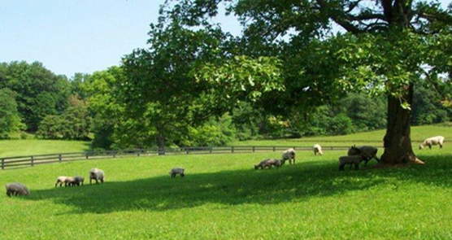
Mjera 10 poljoprivreda, okoliš i klimatske promjene
Mjera Poljoprivreda, okoliš i klimatske promjene sastoji se od 2 podmjere:
10.1. Plaćanja obveza povezanih s poljoprivrednom, okolišem i klimatskim promjenama
10.2. Potpora za očuvanje i održivu uporabu i razvoj genetskih resursa u poljoprivredi

Slide 32
Podmjera 10.1. Plaćanje za poljoprivredno-okolišne i klimatske obveze
Plaćanja obveza povezanih s poljoprivrednom, okolišem i klimatskim promjenama sastoji se od 9 tipova operacija:
10.1.1. Obrada tla i sjetva na terenu s nagibom za oranične jednogodišnje kulture
10.1.2. Zatravnjivane trajnih nasada
10.1.3. Očuvanje travnjaka velike prirodne vrijednosti
10.1.4. Pilot mjera za zaštitu kosca (Crex crex)
10.1.5. Pilot mjera za zaštitu leptira
10.1.6. Uspostava poljskih traka
10.1.7. Održavanje ekstenzivnih voćnjaka
10.1.8. Održavanje ekstenzivnih maslinika
10.1.9. Očuvanje ugroženih izvornih i zaštićenih pasmina domaćih životinja
Korisnici su: poljoprivrednici i grupe poljoprivrednika sukladno Zakonu o poljoprivredi, upisani u Upisnik poljoprivrednika.

Slide 33
Podmjera 10.2. Potpora očuvanju genetskih resursa u poljoprivredi
Plaćanja za očuvanje i održivu uporabu i razvoj genetskih resursa u poljoprivredi sastoji se od 1 tipa operacije:
10.2.1. Očuvanje, održivo korištenje i razvoj genetskih resursa u poljoprivredi
Korisnici su: javne ustanove koje obavljaju djelatnost očuvanja biljnog ili životinjskog genetskog materijala.

Slide 34
Zajednička poljoprivredna politika i okoliš
Poljoprivredno okolišna mjera je jedan od najvažnijih mehanizama unutar ZPP za očuvanje okoliša i smanjenje negativnog utjecaja poljoprivrede
Započelo se 1985 kroz Uredbu 797/85 o poboljšanju efikasnosti poljoprivrednih struktura, zatim nova Uredba 1991, ugrađeno u Uredbu za RR 1999, i dalje ostaje kao obavezna mjera za države članice
2003. reforma ZPP uvela obvezu poštivanja višestruke sukladnosti – minimum kojeg se moraju pridržavati korisnici potpora kako bi se očuvao okoliš.
Poljoprivredno okolišna mjera je nadogradnja

Slide 35
Utjecaj poljoprivrede na okoliš-klimu
Pola površina EU čini poljoprivredno zemljište
Poljoprivrednici upravljaju glavnim resursima
Utjecaj ovisi o proizvodnim metodama (intenzivna-ekstenzivna poljoprivreda, konvencionalna-okolišno prihvatljiva)
  Intenzifikacija – povećano korištenje gnojiva, SZB, specijalizacija (monokultura),
  Napuštanje zemlje – nestanak livada i oranica (zarastanje), nestanak staništa, promjena krajobraza
  Monokultura, nestanak staništa – smanjena bioraznolikost i genetski potencijal
Lokalno i globalno – povezano
Zdrava i održiva poljoprivreda je nezamisliva bez zdravog okoliša

Slide 36
Utjecaj poljoprivrede na okoliš-klimu
Zagađenje vode, tla i zraka – gnojiva, pesticidi, gorivo
Osiromašeno tlo – manje organske tvari i hranjiva
Sabijeno tlo
Erozija tla
Gubitak bioraznolikosti i staništa
Zdravlje ljudi
Ispuštanje stakleničkih plinova - klimatske promjene
Notes:
10% stakleničkih plinova je iz poljoprivrede

Slide 37
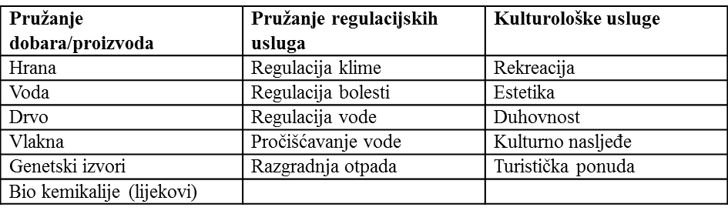
Poljoprivreda – okoliš - klima
Okoliš - sve živo i neživo što nas okružuje, izvor svega što nam omogućuje život
Ekosustav - dio okoliša u kojoj zajednički funkcioniraju ljudi, biljke, mikroorganizmi i životinje uključujući i neživu okolinu (klima i tlo)
Usluge ekosustava – ovisimo o njima

Slide 38
Poljoprivreda – okoliš - klima
Bioraznolikost je raznolikost života, bogatstvo prirode:
Na razini vrsta – brojnost jedne zajednice
Na razini genetike – raznolikost gena unutar vrste
Na razini ekosustava - tipovi ekosustava povezani za neki krajobraz
Bioraznolikost i klimatske promjene
Poljoprivreda direktno ovisi o klimatskim uvjetima - količina sunčeve svjetlosti, temperatura, oborine
Mala promjena klimatskih uvjeta – prijetnja sigurnosti proizvodnje hrane
Brzina klimatskih promjena nadilazi sposobnost prilagodbe biljaka i životinja novim uvjetima
Nepoljoprivredno bilje ili životinje koje nemaju ekonomsku vrijednost – veliki genetski potencijal

Slide 39
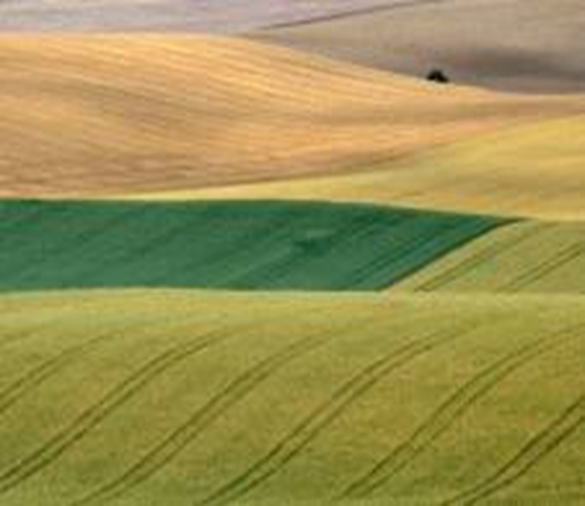
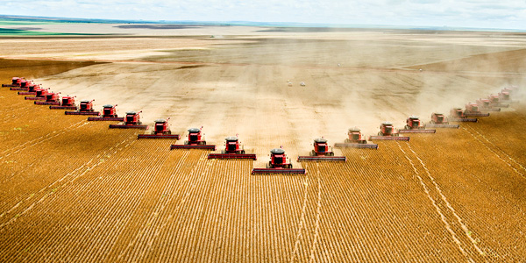

Slide 40
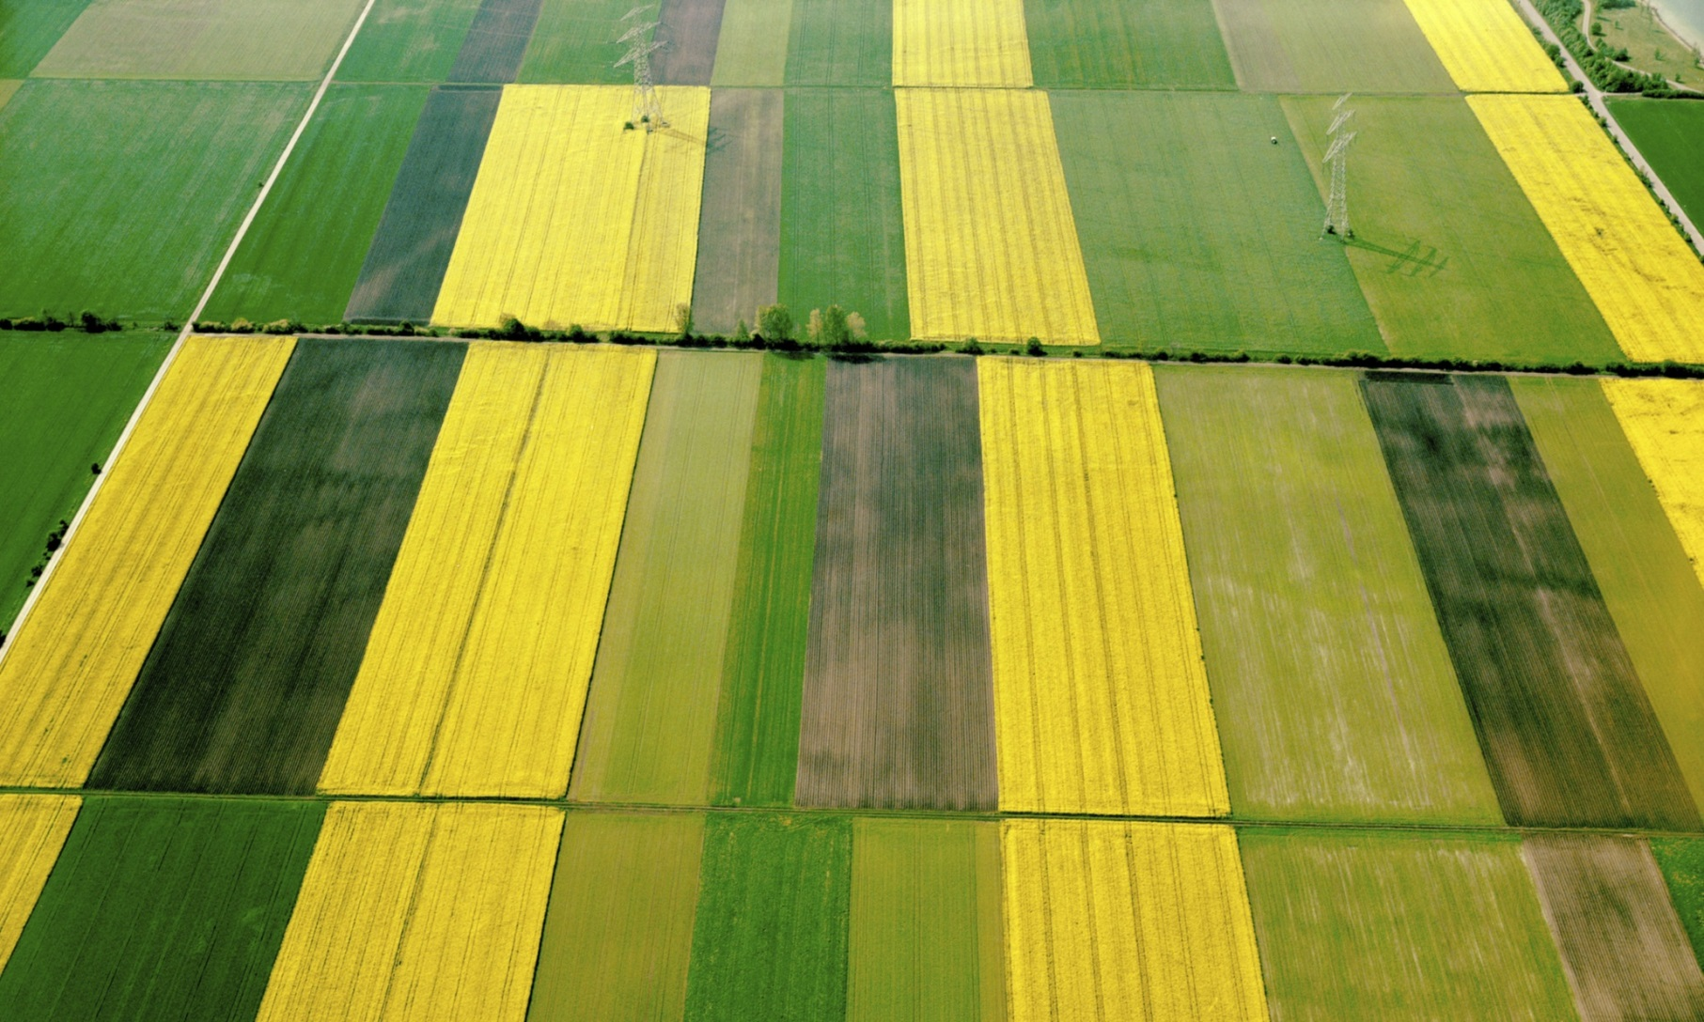

Slide 41
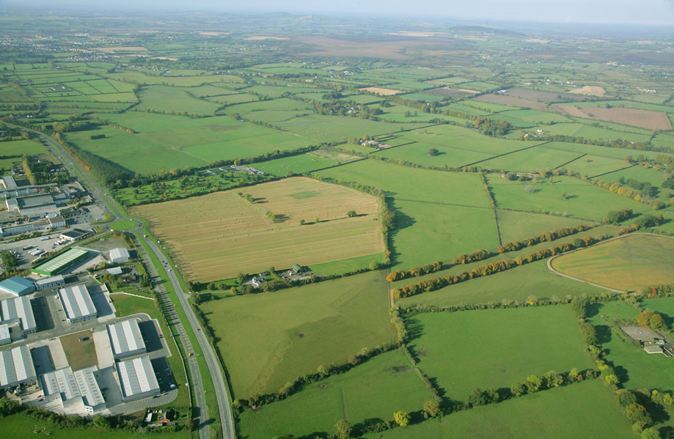

Slide 42
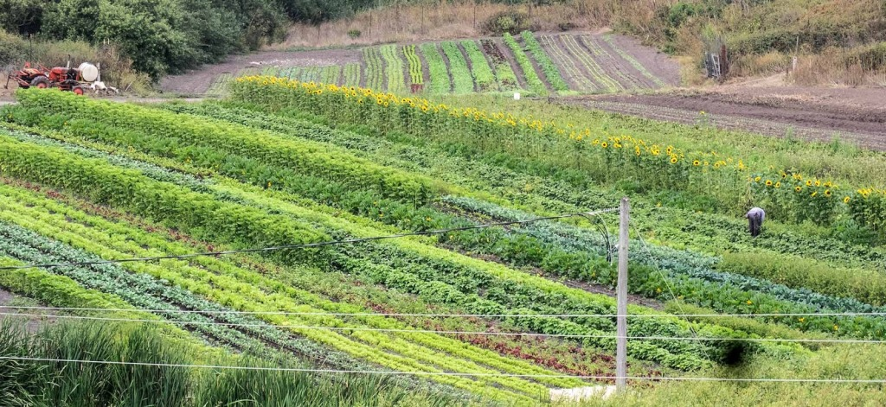

Slide 43

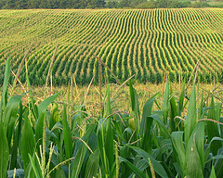
Važnost provedbe ove mjere
Uloga korisnika u provedbi ove mjere iznimno je važna u postizanju nekih od sljedećih učinaka:
  Poboljšanje svojstava i plodnosti tla,
  Očuvanje bioraznolikosti, krajobraza te prirodnih staništa,
  Očuvanje genetskih resursa,
  Smanjeno onečišćenje tla i vodotokova,
  Očuvanje ekstenzivne (tradicionalne) poljoprivredne proizvodnje,
  Smanjenje emisije stakleničkih plinova,

Slide 44
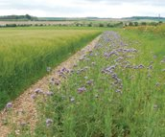
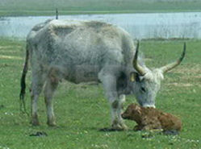
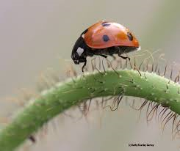
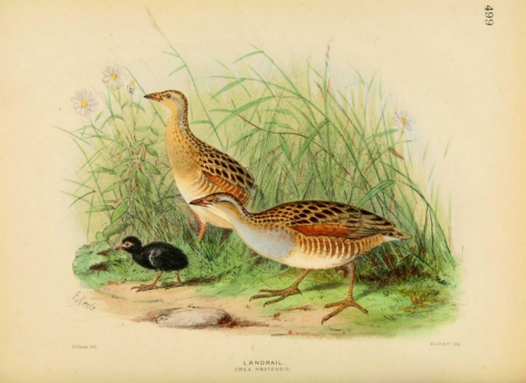
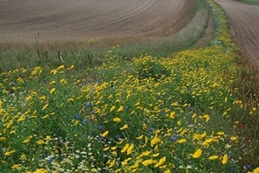
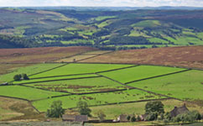
CILJ MJERE
Cilj mjere je ublažiti negativne učinke poljoprivrede na okoliš, potaknuti poljoprivredne prakse koje su korisne za okoliš, očuvati te povećati bioraznolikost i genetske resurse vezane uz poljoprivredu.

Slide 45
Čega se svaki korisnik mora pridržavati?
  Obvezni zakonski zahtjevi („baseline”) označuju obveze koje mora poštivati svi korisnici potpora, između ostaloga:
  poštivanje višestruke sukladnosti,
  poštivanje minimalnih zahtjeva za gnojiva i pesticide,
  poštivanje minimalnih uvjeta za održavanje poljoprivrednih površina u stanju pogodnom za ispašu ili uzgoj
  uzgoj i držanje životinja vodeći brigu o njihovom zdravlju i dobrobiti
  Obveze iz pojedine operacije – dužni su poštivati samo korisnici ove mjere, a osnova su za izračun visine potpore.
  Zajednička obveza za sve operacije - izobrazba i vođenje evidencije o provođenju svih radnji iz operacija

Slide 46




poljoprivredno okolišno plaćanje
Poljoprivredno okolišno plaćanje
Obavezni zakonski zahtjevi
Relevantni minimalni zahtjevi za gnojiva i pesticide + ostali nacionalni zahtjevi
Relevantne minimalne aktivnosti
Višestruka sukladnost (SMR + GAEC)
Uobičajena poljoprivredna praksa

Slide 47
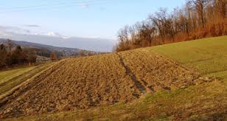
10.1.1. Obrada tla i sjetva na terenu s nagibom za oranične jednogodišnje kulture
Obveze iz operacije:
izrada i provedba petogodišnjeg plana plodoreda s najmanje pet usjeva
obrada i sjetva na oraničnim površina s nagibom od 9-15% provoditi okomito na nagib terena
uspostava najmanje 3 metra široku brazdu na sredini parcele kako bi se spriječilo otjecanje vode.
visina potpore iznosi 141 EUR/ha.

Slide 48
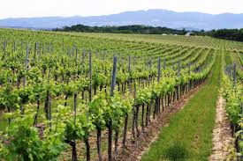
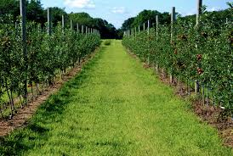
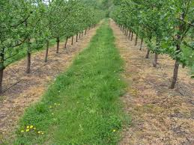
10.1.2. Zatravnjivanje trajnih nasada
Obveze iz operacije:
operaciju je moguće provoditi na površinama pod trajnim nasadom (voćnjaci i vinogradi) koje su pod nagibom od 9-15%.
izrada i provedba petogodišnjeg plana gnojidbe poštujući pri tome sadržaj ostatka dušika iz djetelinsko-travnih ili travno-djetelinskih smjesa.
površina između redova unutar trajnog nasada mora biti pokrivena djetelinsko-travnom ili travno-djetelinskom smjesom.
visina potpore iznosi 331 EUR/ha.

Slide 49
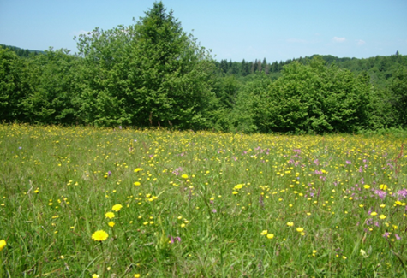
10.1.3. Očuvanje travnjaka velike prirodne vrijednosti
Operaciju je moguće provoditi ukoliko se minimalno 50% travnjaka na području na kojima se nalaze travnjaci velike prirodne vrijednosti
Obveze iz operacije:
zabranjena je upotreba mineralnog gnojiva ili stajskog gnoja
zabranjena je upotreba sredstava za zaštitu bilja
košnja je dozvoljena isključivo ručno ili strižnim kosilicama.
vrijeme i učestalost košnje određena je prema regijama. Zadnji dan do kada se može obaviti košnja je 15. rujna.
ukoliko se travnjak koristi za napasivanje, dozvoljeno je maksimalno 1,0 uvjetnih grla/ha ovaca, koze, goveda i/ili kopitara.
ručno odstranjivanje biljaka koje nisu prikladne za ispašu (Amorpha fruticosa (čivitnjača), Asclepias syriaca L. (cigansko perje, prava svilenica), Xanthium spinosum L. (trnovita dikica, čičak), Xanthium strumarium L. ssp. italicum (Moretti) D.L. (obalna dikica))
hidromelioracijski zahvati nisu dozvoljeni.
visina potpore za kontinentalno nizinsku regiju iznosi 183 € / ha, brdsko-planinsku regiju 147 € / ha i mediteransku regiju 102 € / ha.

Slide 50
10.1.4. Pilot mjera za zaštitu kosca (Crex crex)
Operaciju je moguće provoditi na vlažnim staništima koja nastanjuje kosac (Crex crex), a nalaze se na području ekološke mreže Natura 2000.
Obveze iz operacije:
zabranjena je upotreba mineralnog gnojiva/stajskog gnoja.
zabranjena je upotreba sredstava za zaštitu bilja.
košnja je dozvoljena isključivo ručno ili strižnim kosilicama na minimalnoj visini od 10 cm iznad tla
prvu košnju provoditi nakon 15. kolovoza, minimalno jednom, a maksimalno dva puta na godinu. Zadnji dan do kada se može vršiti košnja je 15. rujna.
na parcelama većim od 1 ha ostaviti uz rub nepokošenu traku (5% površine), a košnju obavljati od sredine parcele kružno prema van ili s jedne strane parcele prema drugoj.
ispaša može biti samo u jesen (najranije od košnje do kraja tekuće godine); dozvoljeno je maksimalno 1,0 uvjetnih grla/ha ovaca, koza, goveda i kopitara
ručno odstranjivati pojedinačne biljke koje nisu prikladne za ispašu (Amorpha fruticosa (čivitnjača), Asclepias syriaca L. (cigansko perje, prava svilenica), Xanthium spinosum L. (trnovita dikica, čičak), Xanthium strumarium L. ssp. italicum (Moretti) D.L. (obalna dikica))
hidromelioracijski zahvati nisu dozvoljeni
Visina potpore iznosi 244 EUR/ha.

Slide 51

10.1.5.Pilot mjera za zaštitu leptira
Obveze iz operacije:
zabranjena je upotreba mineralnog gnojiva ili stajskog gnoja.
zabranjena je upotreba sredstava za zaštitu bilja.
košnja je dozvoljena isključivo ručno ili strižnim kosilicama.
termin i način košnje određen je za svakog leptira. Košnja se mora obaviti do 1. listopada.
ispaša može biti samo u jesen (najranije od košnje 15. rujna do kraja tekuće godine); dozvoljeno je maksimalno 1,0 uvjetnih grla/ha ovaca, koza, goveda i kopitara.
ručno treba odstranjivati pojedinačne biljke koje nisu prikladne za ispašu (Amorpha fruticosa (čivitnjača), Asclepias syriaca L. (cigansko perje, prava svilenica), Xanthium spinosum L. (trnovita dikica, čičak), Xanthium strumarium L. ssp. italicum (Moretti) D.L. (obalna dikica))
hidromelioracijski zahvati nisu dozvoljeni.
Visina potpore iznosi za močvarnog okaša - 326 EUR / ha, dok za močvarnog plavaca, zagasitog livadnog plavaca i velikog livadnog plavaca iznosi - 274 EUR / ha.

Slide 52
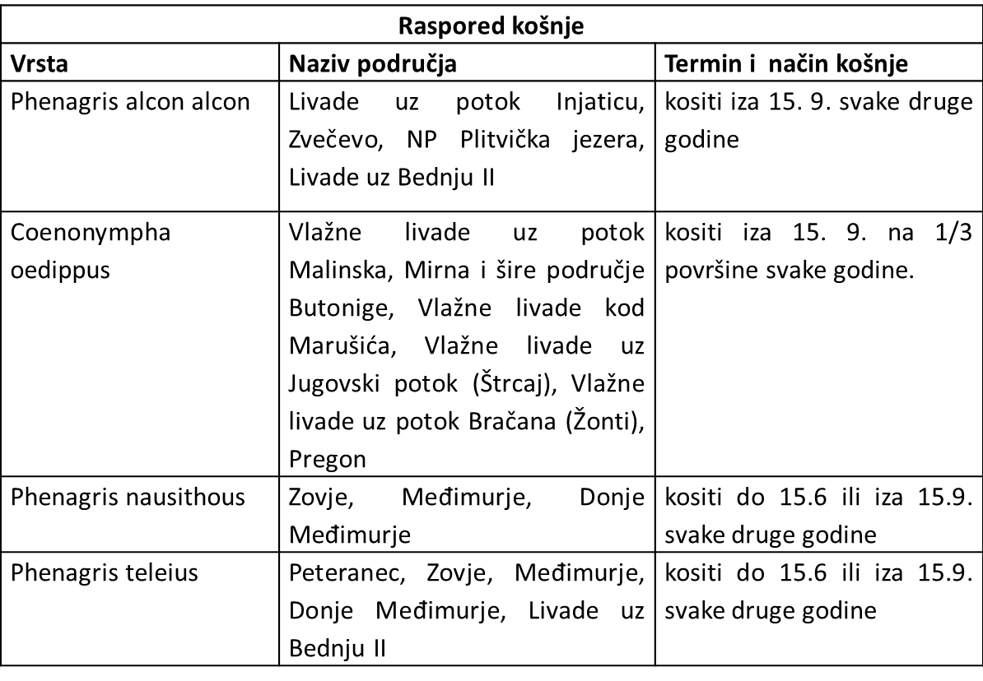
10.1.5.Pilot mjera za zaštitu leptira

Slide 53
10.1.5.Pilot mjera za zaštitu leptira

Slide 54
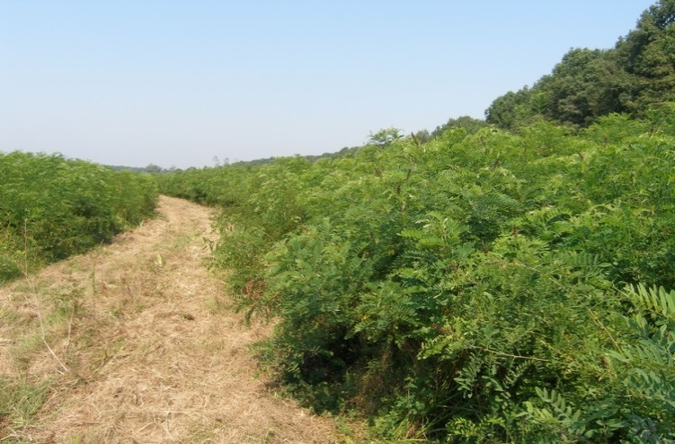
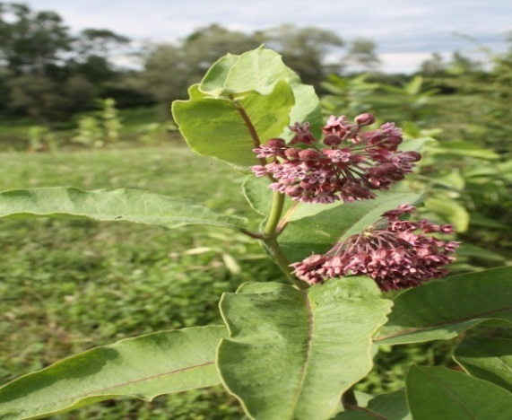
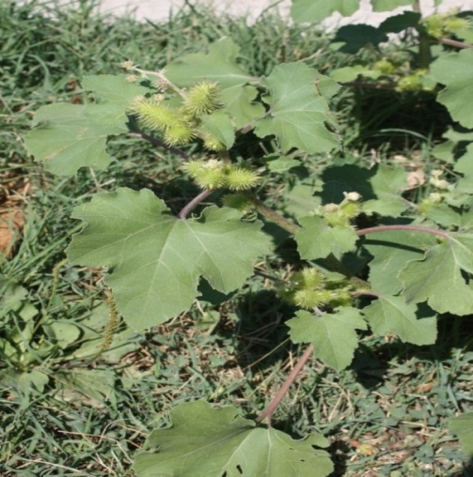
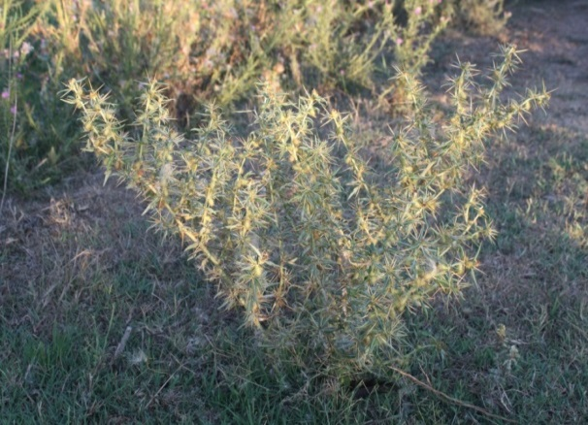
Biljke koje treba ručno odstranjivati sa travnjaka
Parcela obrasla čivitnjačom (Amorpha fruticosa L.) (foto: Vida Posavec Vukelić)
Cigansko perje (Asclepias syriaca L.) (foto: Igor Boršić
Obalna dikica (Xanthium strumarium L. ssp. italicum (Moretti) D.L) je otrovna za stoku
(foto: Igor Boršić)
Trnovita dikica (Xanthium spinosum L.) (foto: Igor Boršić)

Slide 55
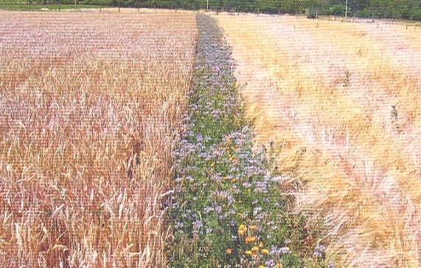
10.1.6. Uspostava poljskih traka - cvjetne trake i travne trake
Operaciju je moguće provoditi na oraničnim površinama (ne ugar) koje nisu manje od 1 ha.
Obveze iz operacije:
uspostava cvjetnih traka koje trebaju sadržavati najmanje pet cvjetnih vrsta,
trake se moraju ostaviti da ocvatu i mogu se zaorati najranije 1. listopada; položaj traka može se mijenjati svake godine
uspostava travnih traka koje trebaju sadržavati najmanje pet vrsta trava
u trećoj godini trake treba pokositi, ali ne poslije 1. listopada.
visina potpore je 346 EUR / ha cvjetnih traka i 169 EUR / ha travnih traka

Slide 56

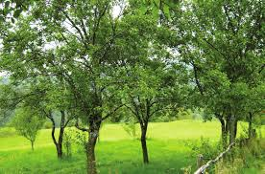
10.1.7. Održavanje ekstenzivnih voćnjaka
Operaciju se provodi u ekstenzivnim voćnjacima uz gustoću nasada od najmanje 50, a najviše 200 stabala na hektar
Obveze iz operacije:
koristiti samo sredstva za zaštitu bilja odobrena u ekološkoj proizvodnji.
nije dozvoljena gnojidba mineralnim gnojivima; dozvoljena je primjena krutog stajskog gnoja ispod krune stabla.
održavanje površine voćnjaka ispašom ili košenjem biljnog pokrova najmanje jednom godišnje (uključujući i košnju ispod stabala), ali ne kasnije od 1. listopada.
odumiruća stabla treba nadomjestiti sadnicama ugroženih izvornih i tradicijskih sorti
Visina potpore iznosi 385 EUR/ha.

Slide 57
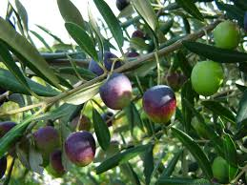
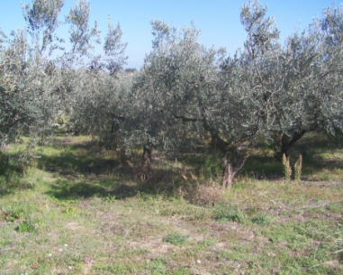
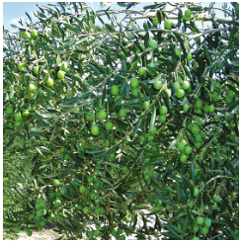
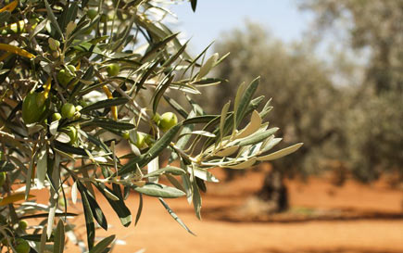
10.1.8. Održavanje ekstenzivnih maslinika
Operaciju je moguće provoditi u maslinicima ekstenzivnog tipa proizvodnje gdje je gustoća nasada od najmanje 25 do najviše 150 stabala na hektar.
Obveze iz operacije:
koristiti samo sredstva za zaštitu bilja odobrena u ekološkoj proizvodnji.
nije dozvoljena gnojidba mineralnim gnojivima; Dozvoljena je primjena krutog stajskog gnoja ispod krune stabla.
održavanje površina maslinikom ispašom, mehaničkom obradom, košnjom trave ili zadržavanjem svih tanjih grančica ispod krošnje nakon rezidbe.
Visina potpore iznosi 804 EUR/ha;

Slide 58
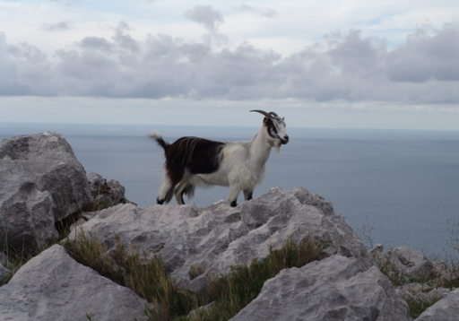
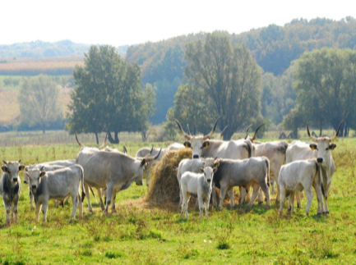
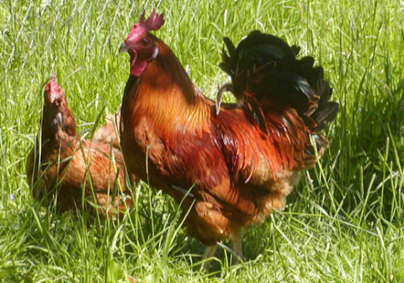
10.1.9. Očuvanje ugroženih izvornih i zaštićenih pasmina domaćih životinja
Potpora se odnosi na uzgoj ugroženih izvornih i zaštićenih pasmina domaćih životinja upisanih u JRDŽ ili Središnji popis matičnih jata.
Obveze iz operacije:
sudjeluje u provedbi uzgojnog programa.
obveza držanja životinja u skladu s zoohigijenskim uvjetima držanja i korištenja domaćih životinja
tijekom obveznog petogodišnjeg razdoblja držati na gospodarstvu obvezni broj uvjetnih grla IZP domaćih životinja
Potpora se može zatražiti za minimalno 0,15 uvjetnih grla valjano rasplodnih životinja.

Slide 59
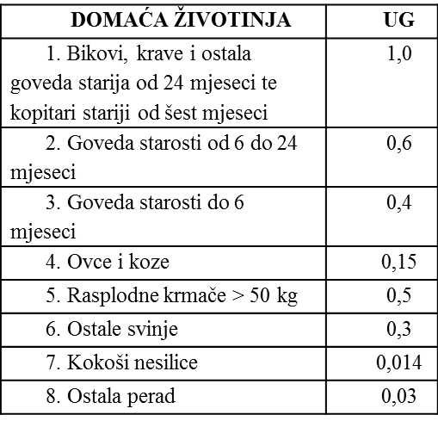
Visina potpore
Buša, Istarsko govedo , Slavonsko srijemski podolac – 300 EUR /UG | Crna slavonska svinja i Turopoljska svinja – 200 EUR /UG
Istarska ovca– 152 EUR /UG Creska ovca– 207,93 EUR /UG Krčka ovca – 212,72 EUR /UG Paška ovca – 160,22 EUR /UG Dubrovačka ruda – 205,31 EUR /UG Lička pramenka – 198,36 EUR /UG Dalmatinska pramenka – 208,07 EUR /UG Cigaja – 191,16 EUR /UG Rapska ovca – 224,49 EUR /UG | Hrvatska šarena koza – 205,48 EUR /UG Hrvatska bijela koza – 199,63 EUR /UG Istarska koza –204,96 EUR /UG
Zagorski puran i Kokoš hrvatica – 200 EUR /UG | Hrvatski hladnokrvnjak, Hrvatski posavac, Međimurski konj i Lipicanac – 200 EUR /UG
Istarski magarac, Primorsko-dinarski magarac i Sjeverno-jadranski magarac – 200 EUR /UG.

Slide 60
Izračun potpore
koristi se EC metodologija koja se temelji na izgubljenim prihodima i dodatnim troškova koji su nastali zbog provedbe poljoprivredno okolišne mjere/operacije.
važno je utvrditi obvezne zakonske zahtjeve u poljoprivrednoj proizvodnji, budući se potpora dodjeljuje samo za aktivnosti koje nadilaze obvezne zakonske zahtjeve
Izgubljen prihod = kao posljedica nižeg prinosa (primjena posebnih agrotehničkih metoda)
Dodatni trošak= kao posljedica dodatnih radnji u provedbi pojedinih obveza koje su iznad obveznih zakonskih zahtjeva i uobičajene poljoprivredne prakse

Slide 61
Kombiniranje mjere 10 i mjere 11
Trenutno nije moguće kombinirati mjeru 10 i mjeru 11 zbog mogućeg dvostrukog financiranja, odnosno postojanja istih obveza u provedbi pojedine aktivnosti za koje se ostvaruje potpora.
Ugovoren angažman konzultanta koji će napraviti procjenu ovih mjera te odrediti koje su kombinacije moguće.
Postupak kojim će se omogućiti korisnicima kombiniranje - notificirati EK izmjenu u PRR, odobriti Odbor za praćenje, ugraditi u Pravilnik

Slide 62

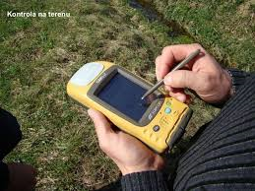
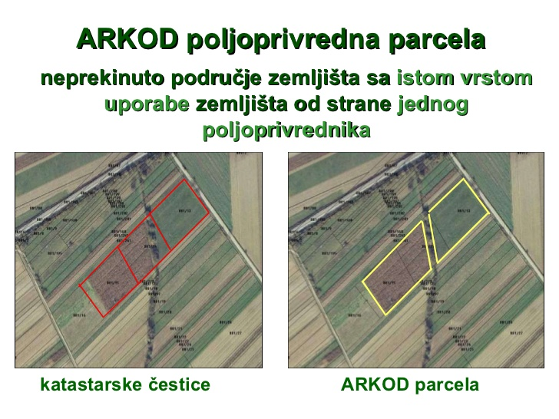
PROVEDBA MJERE
operativno provodi Agencija za plaćanja u poljoprivredi, ribarstvu i ruralnom razvoju (APPRRR) koja je po točno određenim kriterijima uspostavila Integrirani administrativni i kontrolni sustav (IAKS) putem kojeg se obrađuju i administrativno kontroliraju IAKS mjere.
APPRRR provodi - Administrativnu kontrolu (zahtjeva, registara i ARKOD-a) i kontrolu na terenu.
Kontrolni uzorak za provedbu kontrole iznosi 5% od svih poljoprivrednih gospodarstava koja su podnijela zahtjev za potporu.

Slide 63
UVOĐENJE NOVIH OPERACIJA
Pri sljedećih izmjenama PRR u pogledu očuvanja bioraznolikosti uvodit će se dvije nove operacije:
  Održavanje suhozida,
  Održavanje živica
Potporu za izgradnja suhozida i sadnju živica korisnici će moći ostvariti kroz Podmjeru
4.4. Potpora za neproduktivna ulaganja povezana s ostvarenjem ciljeva poljoprivrede, okoliša i klimatskih promjena,
Obnova staništa važnih za očuvanje bioraznolikosti na poljoprivrednom zemljištu koje nije održavano sukladno dobroj poljoprivrednoj praksi s obzirom na vrstu korištenja

Slide 64
MJERA M04 »Ulaganje u fizičku imovinu«
OperacijA 4.4.1.
»Neproizvodna ulaganja vezana uz očuvanje okoliša«
Potpora se dodjeljuje u obliku bespovratnih financijskih sredstava.
Intenzitet javne potpore po projektu iznosi 100% od ukupnih prihvatljivih troškova.
Broj projekata odobrenih pojedinom korisniku u programskom razdoblju nije ograničen. Isti korisnik može podnijeti jedan Zahtjev za potporu tijekom jednog natječaja.
Isplata potpore može biti u najviše 3 rate.
Visina potpore:
a) najniža vrijednost javne potpore po projektu iznosi 600 eura u kunskoj protuvrijednosti,
b) najviša vrijednost javne potpore po projektu iznosi 150.000 eura u kunskoj protuvrijednosti.

Slide 65
MJERA M04 »Ulaganje u fizičku imovinu«
OperacijA 4.4.1.
»Neproizvodna ulaganja vezana uz očuvanje okoliša«
Korisnici
Poljoprivrednici upisani u Upisnik poljoprivrednika,
Javne ustanove i tijela, uključujući javne ustanove za upravljanje zaštićenim područjima i/ili drugim zaštićenim dijelovima prirode (državne, regionalne i lokalne javne ustanove )
Jedinice lokalne samouprave i
Civilne udruge koje se bave zaštitom i promicanjem kulturnih vrijednosti i zaštite okoliša i prirode.

Slide 66

PITANJA

Slide 67




HVALA NA POZORNOSTI!
www.mps.hr
eafrd@mps.hr
01/6106 – 196
SUFINANCIRANO SREDSTVIMA EUROPSKE UNIJE
EUROPSKI POLJOPRIVREDNI FOND ZA RURALNI RAZVOJ – EUROPA ULAŽE U RURALNA PODRUČJA
PROGRAM RURALNOG RAZVOJA REPUBLIKE HRVATSKE ZA RAZDOBLJE 2014. – 2020 .

